Slide 1
Tuần 35
Bài 98: Ôn tập về một số yếu tố thống kê và xác suất
TOÁN 2
Tập 2

Slide 2
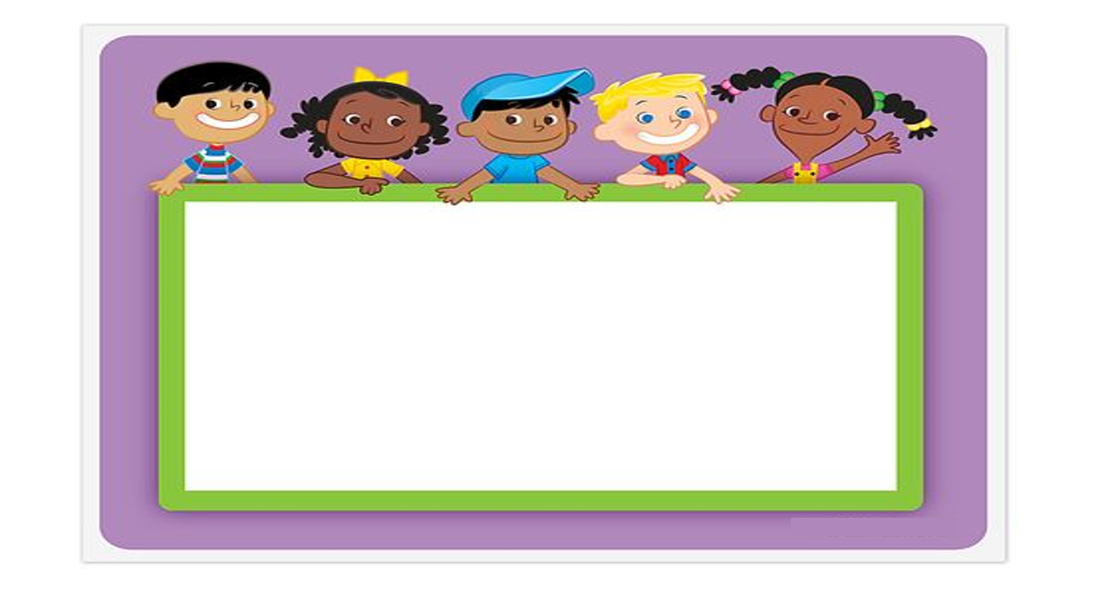
KHỞI ĐỘNG

Slide 3



NHIỆM VỤ BÍ MẬT
z
1
Khi kiểm đếm số lượng, chúng ta thường dùng cách nào để ghi lại kết quả?
Cách chơi:
- Học sinh trong lớp vừa hát theo nhạc vừa lần lượt chuyền bóng cho từng bàn.
- Khi giáo viên tắt nhạc, nhóm bàn nào đang nhận bóng sẽ gỡ tờ giấy ghi số câu hỏi dán trên quả bóng. GV sẽ chiếu câu hỏi tương ứng.
- Nhóm bàn đó thảo luận, cử đại diện trả lời câu hỏi được đưa ra.
2
Em có nghĩ rằng kiểm đếm cần thiết cho con người không?
3
Biểu đồ tranh cho chúng ta biết điều gì?
4
Kể lại một trò chơi trong đó có sử dụng các thuật ngữ “chắc chắn”, “có thể”, “không thể” để mô tả khả năng xảy ra của một hoạt động nào đó trong trò chơi.

Slide 4

LUYỆN TẬP – THỰC HÀNH

Slide 5


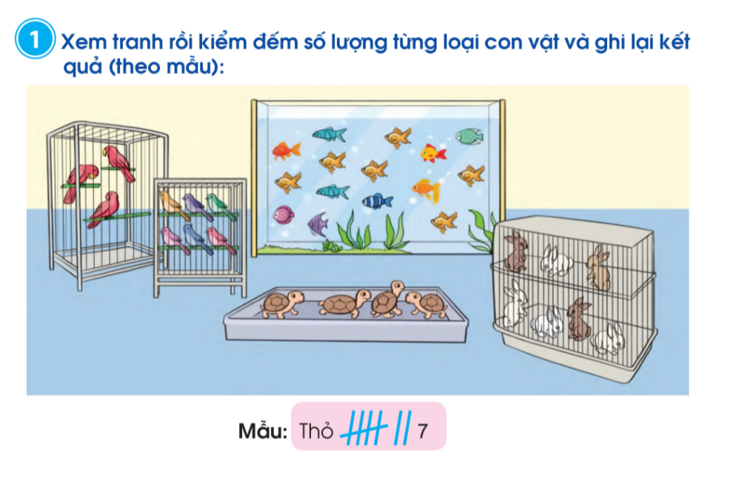


Xem tranh rồi kiểm đếm số lượng từng loại con vật và ghi lại kết quả (theo mẫu):
1
7
Mẫu:
Thỏ:

Slide 6
Xem tranh rồi kiểm đếm số lượng từng loại con vật và ghi lại kết quả (theo mẫu):
1
3
15
Vẹt:
Cá:
6
4
Chim:
Rùa:

Slide 7
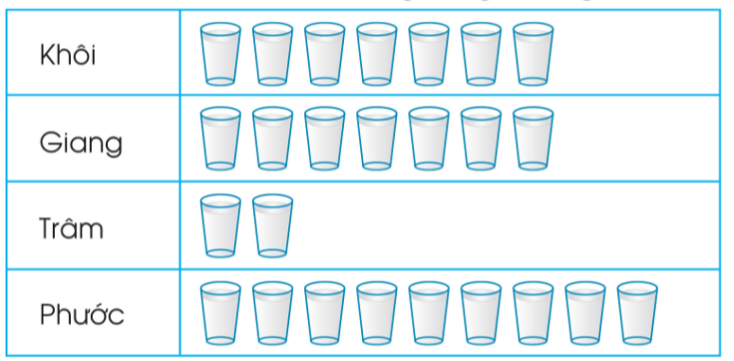
Quan sát biểu đồ tranh sau:
2
Số cốc nước uống trong một ngày
Trả lời các câu hỏi:
Biểu đồ tranh trên cho ta biết điều gì?
Bạn Khôi uống mấy cốc nước trong một ngày?
c. Bạn nào uống nhiều nước nhất? Bạn nào uống nước ít nhất?

Slide 8
Quan sát biểu đồ tranh sau:
2
Số cốc nước uống trong một ngày
Biểu đồ tranh trên cho ta biết điều gì?
Biểu đồ tranh trên cho ta biết
số cốc nước các bạn uống trong ngày.

Slide 9
Quan sát biểu đồ tranh sau:
2
Số cốc nước uống trong một ngày
b. Bạn Khôi uống mấy cốc nước trong một ngày?
Bạn Khôi uống 7 cốc nước trong một ngày.

Slide 10
Quan sát biểu đồ tranh sau:
2
Số cốc nước uống trong một ngày
c. Bạn nào uống nhiều nước nhất? Bạn nào uống nước ít nhất?
Bạn Phước uống nhiều nước nhất,
Bạn Trâm uống ít nước nhất.

Slide 11
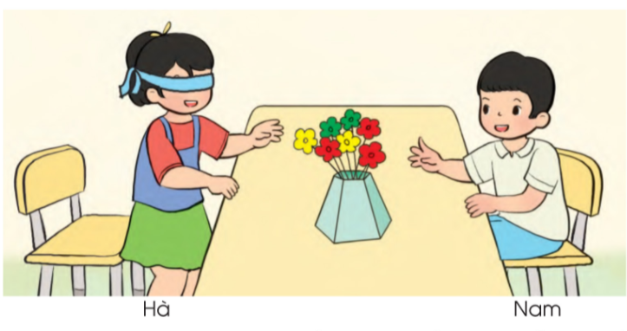

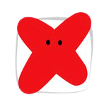
Hà và Nam chơi trò chơi “Bịt mắt chọn hoa”
3
Chọn chữ đặt trước câu mô tả đúng khả năng xảy ra của một lần chơi:
A. Hà có thể chọn được bông hoa màu vàng.
B. Hà không thể chọn được bông hoa màu vàng.
C. Hà chắc chắn chọn được bông hoa vàng.

Slide 12
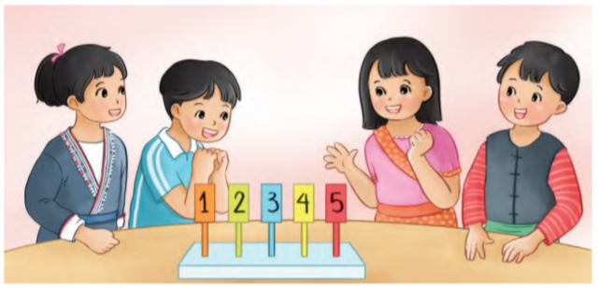
Có 5 thẻ ghi các số 1, 2, 3, 4, 5. Hãy rút ra một thẻ và đọc số ghi trên thẻ đó.
4
Sử dụng các từ “chắc chắn”, “có thể”, “không thể” để mô tả đúng khả năng xảy ra của một lần rút thẻ:
a. Thẻ được rút ra là thẻ ghi số 0
KHÔNG THỂ
b. Thẻ được rút ra là thẻ ghi số 1
CÓ THỂ
c. Thẻ được rút ra là thẻ ghi một số bé hơn 10
CHẮC CHẮN

Slide 13

Em hãy chia sẻ những điều học được qua bài này.

Slide 14

DẶN DÒ

Slide 15


